Slide 1

CAPÍTULO 13
«Jesús: nuestro modelo de fidelidad»

Slide 2
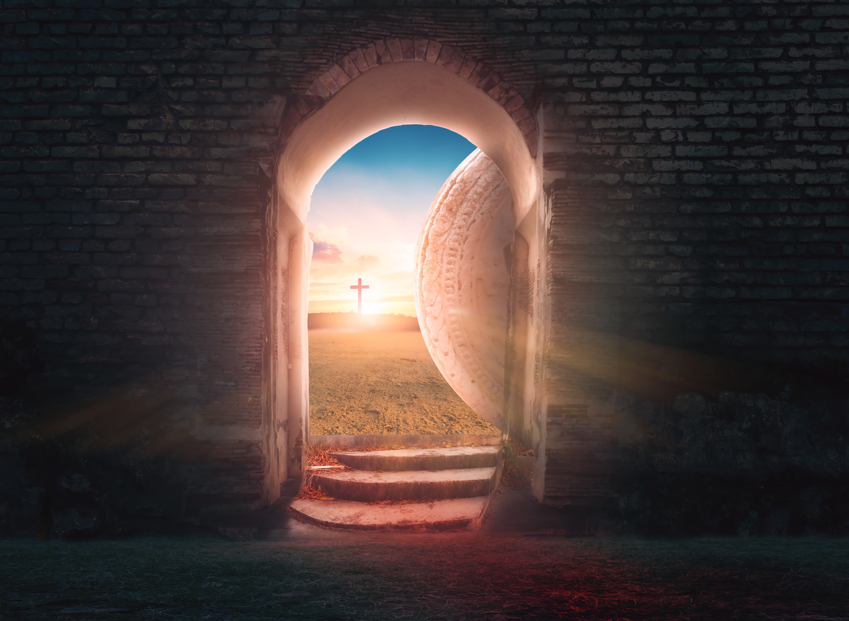

Imitemos la fidelidad de Cristo

Slide 3
Durante los últimos capítulos de este libro hemos analizado las implicaciones prácticas de la invitación de Jesús: «Aprendan de mi». En este capítulo vamos a echar un vistazo al último componente en la lista de cualidades que hemos de imitar de Jesús: su fidelidad.

Slide 4
Cristo puede decir con toda propiedad a sus seguidores que aprendan de él a ser fieles a Dios porque él dio ese ejemplo con su vida, él enseñó eso con sus palabras y desafió a sus seguidores a mostrar fidelidad hasta la muerte.

Slide 5
Jesús habló en forma reiterada de la fidelidad, de la importancia que Dios le da y de las implicaciones que tiene para los seres humanos. Fue Jesús quien dijo que aquellos siervos de Dios que fueran hallados fieles y viviendo con prudencia en ocasión de su regreso en gloria recibirían su aprobación (Mateo 24: 45-47).

Slide 6
Él también aseguró que solo aquellos que sirvieran con fidelidad a Dios serían recibidos por él en el reino de los cielos para estar con él por toda la eternidad (Mateo 25: 21, 23). Fue Jesús quien enseñó que el que es fiel en lo poco también en lo mucho seria hallado fiel, y viceversa (Lucas 16: 10). Y él habló también del peligro de ser infiel a Dios en el manejo de los bienes terrenales y de cualquier otro tipo de bendición que le pertenezca a Dios (Lucas 16: 11-12).

Slide 7
Pero, como hemos dicho antes, para Jesús, la fidelidad no era solo una enseñanza que hemos de conocer sino un valor que hemos de vivir. Y es por eso que los escritores del Nuevo Testamento se esmeraron en resaltar la fidelidad de Jesús.

Slide 8
Una de las declaraciones más significativas que encontramos en el Nuevo Testamento en relación con la fidelidad de Jesús es esta: (Lee Hebreos 3: 1-6, RVC).

Slide 9
Ya el autor de Hebreos había presentado, en los capítulos anteriores, que Jesús es superior a los profetas y a los ángeles y ahora dice que es superior a Moisés, considerado en la tradición judía como el hombre que más cerca había estado de Dios, tan cerca que la propia Biblia declara que hablaban cara a cara, como quien habla con su amigo (ver Números 12: 8; Éxodo 33: 11), además de haber sido el medio que Dios había utilizado para comunicar la ley que formalizaba el pacto entre Dios y su pueblo.

Slide 10
Para entender la superioridad de Jesús, el autor de Hebreos nos pide a todos los que hemos recibido el llamado celestial que «consideremos» a Jesucristo; es decir, que lo contemplemos, lo observemos, lo estudiemos y sobre todo que lo imitemos, porque él es el único que puede llevarnos hasta Dios.

Slide 11
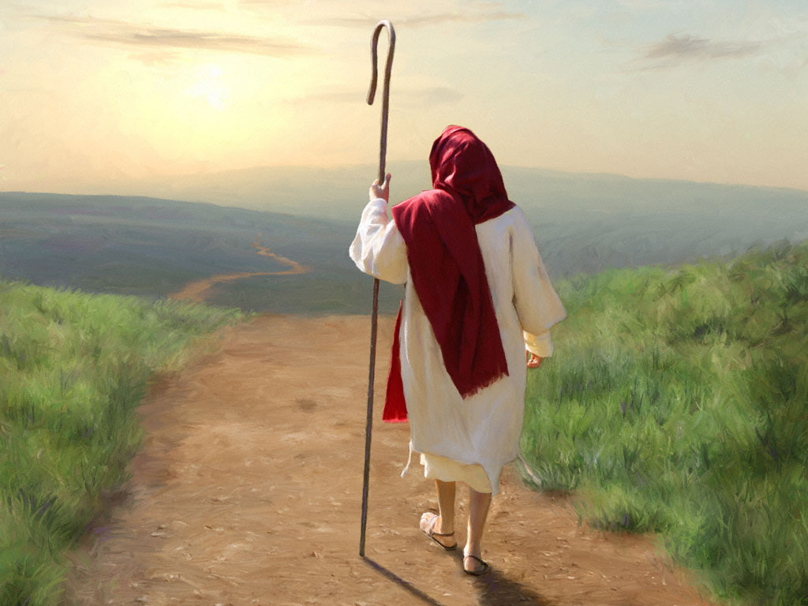
Jesús, el apóstol superior

Slide 12
La palabra «apóstol» es de origen griego (apostolos, para ser más exactos) y significa «enviado». Esto quiere decir que Jesús fue el enviado del Padre. Él tenía la exclusividad en cuanto a la representación, el acceso y la ejecución del plan de salvación. Por eso la iglesia entendió desde el principio y proclamó que solo en Jesús, y en nadie más, hay salvación (Hechos 4: 12).

Slide 13
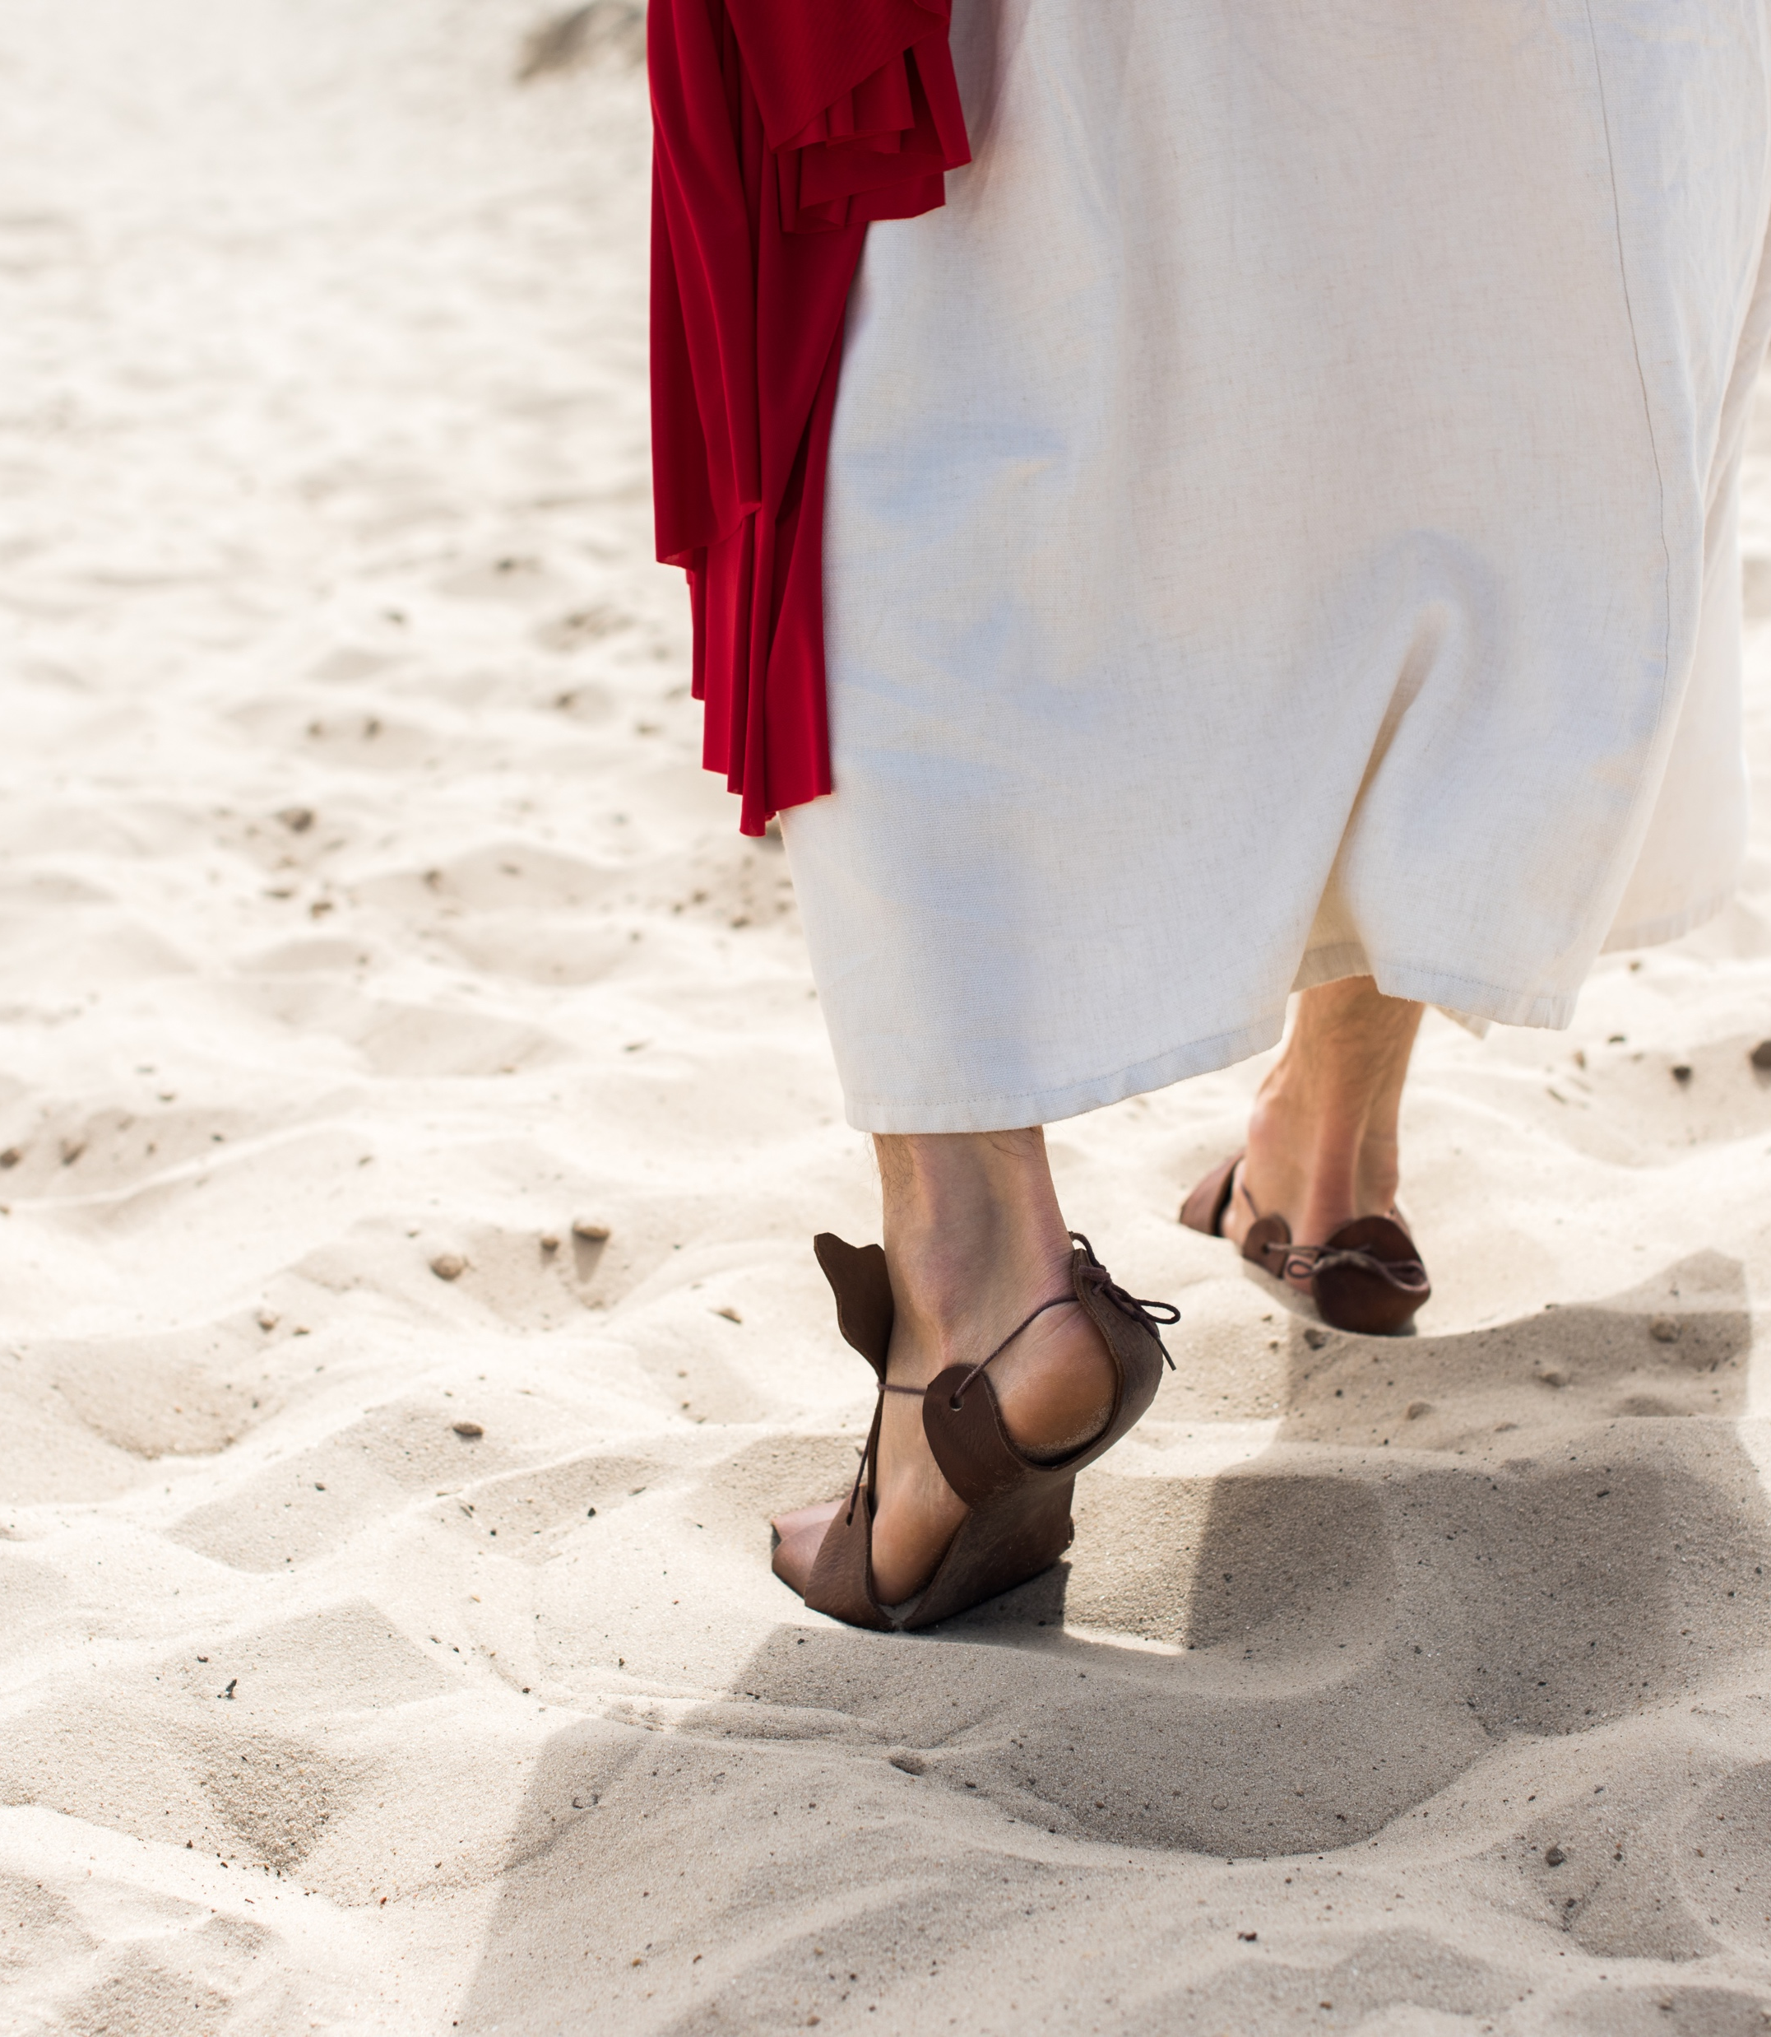
Cuando Jesús nos dice: «Aprendan de mí a ser fieles», está sin duda invitándonos a considerar la forma en que él llevó a cabo su parte en el plan de salvación, cómo se relacionó con su Padre y cómo mostró quién estaba a cargo y quién aceptó la posición de siervo para obedecer por amor a nosotros.

Slide 14
Jesús demostró con su ejemplo que ser fiel a Dios no es ir solo donde nos guste, o hacer solo lo que nos convenga. Jesús nos enseñó que ser fiel implica morir al yo y dejar que Dios ocupe el primer lugar.

Slide 15

Jesús, el sumo sacerdote supremo

Slide 16
La segunda imagen que la Carta a los Hebreos presenta de la fidelidad de Jesús es su función como sumo sacerdote de la fe que nosotros profesamos (Hebreos 3: 1). Esta es una declaración impresionante y llena de significado. El sumo sacerdote en la Biblia no era más que el mediador entre Dios y el ser humano.

Slide 17
Cuando la Biblia se refiere a Cristo como nuestro sumo sacerdote alude al hecho de que la obra que el Padre le asignó al Hijo tenía que ver con la creación de una vía de entendimiento entre ambas partes; es decir, Dios y los seres humanos, que nos encontrábamos separados por el pecado. Cristo tenía que revelar al ser humano quien es Dios, de forma que pudiéramos creer y confiar en su amor, su perdón y en que él estaba dispuesto a reconciliarlos con Dios.

Slide 18

Dicho de otra manera, Jesús tenía que construir nuestra fe en Dios y esa fe tenía que ser una especie de puente que, al cruzarlo, nos llevara de vuelta a Dios. Por eso más adelante Hebreos dirá que él es el autor y el consumador de nuestra fe (Hebreos 12: 2).

Slide 19
Pero además de revelarnos quién es Dios y cuánto nos ama, como sacerdote Jesús también tenía que representar a la humanidad delante de la divinidad y mostrar que nuestra deuda había sido pagada en la cruz y que el precio para librarnos de la esclavitud había sido satisfecho y que la rebelión contra Dios ya no seguiría activada en los que hemos aceptado su sacrificio en la cruz del Calvario.

Slide 20
De manera que por el ministerio de Cristo el camino quedó allanado para el recuentro entre el ser humano y Dios. Es por eso que Hebreos señala que Cristo ha abierto un camino nuevo y vivo hasta la misma presencia de Dios para que lo transitemos (ver Hebreos 10: 20).

Slide 21
De manera que Jesús no solo es el representante de Dios ante nosotros (apóstol), sino que también es nuestro representante ante Dios (sumo sacerdote). Por eso Jesús, que tenía clara su misión y su identidad única se autoproclamó como Hijo de Dios e Hijo del hombre a la vez (Mateo 20: 28; 8: 20; Marcos 8: 38; Lucas 18: 8; Juan 1: 51 etc.).

Slide 22
Como hombre, vivió en este mundo y fue tentado en todo, pero sin pecar (Hebreos 4: 15). La propia Carta a los Hebreos dice que él no se avergüenza de llamarnos hermanos (Hebreos 2: 11).

Slide 23

Refiriéndose a esto, Elena G. de White escribió: «Cristo ascendió al cielo llevando una humanidad santificada y sagrada. Llevó esa humanidad consigo a las cortes celestiales y a través de los siglos eternos la retendrá» (La segunda venida de Cristo, p. 732).

Slide 24

Fidelidad superior

Slide 25
Después de haber visto cómo la fidelidad de Jesús permea su papel tanto de apóstol como de sumo sacerdote, podemos llegar a la conclusión de que Hebreos 3: 1-6 procura presentar a Jesús como modelo superior y supremo de fidelidad. Dado que nadie ha sido ni será tan fiel como él, nadie más está calificado para ser nuestro ejemplo a seguir, o como lo diría Hebreos, digno de que lo «consideremos».

Slide 26
Para ilustrar mejor la fidelidad de Jesús a su misión, el autor de Hebreos lo compara con Moisés, el principal dirigente del pueblo de Dios, el responsable de sacar a Israel de Egipto, formar la nación de Israel y dirigirla durante cuarenta años en el desierto hasta llegar a las fronteras de Canaán.

Slide 27
Al tomar a Moisés como punto de comparación, el autor es consciente de que, en la mentalidad judía, Moisés era el hombre que había tenido la relación más cercana con Dios y el siervo a quien el Señor le había mostrado mayor confianza y respaldo. Moisés es el libertador, legislador y profeta por antonomasia para Israel. Y cada una de estas funciones las llevó a cabo fielmente según las órdenes de Dios.

Slide 28
Así que imagina ahora la sorpresa de los lectores cuando el apóstol señala que Cristo fue superior en la fidelidad mostrada a su Padre, primero porque su condición no era la misma que la de Moisés. Jesús era el Hijo de Dios, mientras Moisés solo era el siervo de Dios. Moisés por tanto servía en la casa, pero Cristo era el Creador de todo incluyendo esa casa de Israel en la que Moisés sirvió.

Slide 29
Moisés fue el intermediario para que la ley llegara a los israelitas, pero Cristo es el fin (propósito) de la ley para todos los seres humanos (Romanos 10: 4). Moisés le sirvió a Dios al dirigir la salida de Egipto del pueblo de Israel y posteriormente guiarlo hasta la Canaán terrenal, pero Jesús aceptó convertirse en el siervo de Dios para hacer posible la liberación de toda la humanidad y guiar a todos los salvados a la Canaán celestial.

Slide 30
En fin, podemos decir que Moisés conoció a Dios, habló con Dios cara a cara, vio la gloria de Dios y por lo tanto sabia más que todos en Israel acerca de Dios. Pero de Jesús basta con decir que ¡él es Dios! Por lo tanto, él tiene mayor honor y ha recibido el más alto nombre y posición de parte del Padre, porque solo él es fuente de Salvación para toda la raza humana.

Slide 31
Es así como llegamos a Hebreos 3: 6, donde se nos dice que esa fidelidad incomparable de Cristo será efectiva en nosotros y por nosotros, siempre y cuando mantengamos firme la confianza en Cristo hasta el fin. Desafortunadamente, muy a menudo concebimos la fidelidad como si se tratara de una capacidad que desarrollamos y mediante la cual agradamos a Dios con las cosas que hacemos o decimos, pero la gran verdad bíblica es que «sin fe es imposible agradar a Dios» (Hebreos 11: 6).

Slide 32
En otras palabras, la fidelidad es en realidad fe expresada en hechos y palabras. De hecho, tanto en hebreo como en griego se usa la misma palabra para «fe» que para «fidelidad», por eso resulta tan importante seguir el consejo de Hebreos y «considerar» a Cristo, mirarlo e imitarlo, para desarrollar nuestra fe en él y que esa fe nos conduzca por el camino de la fidelidad.

Slide 33
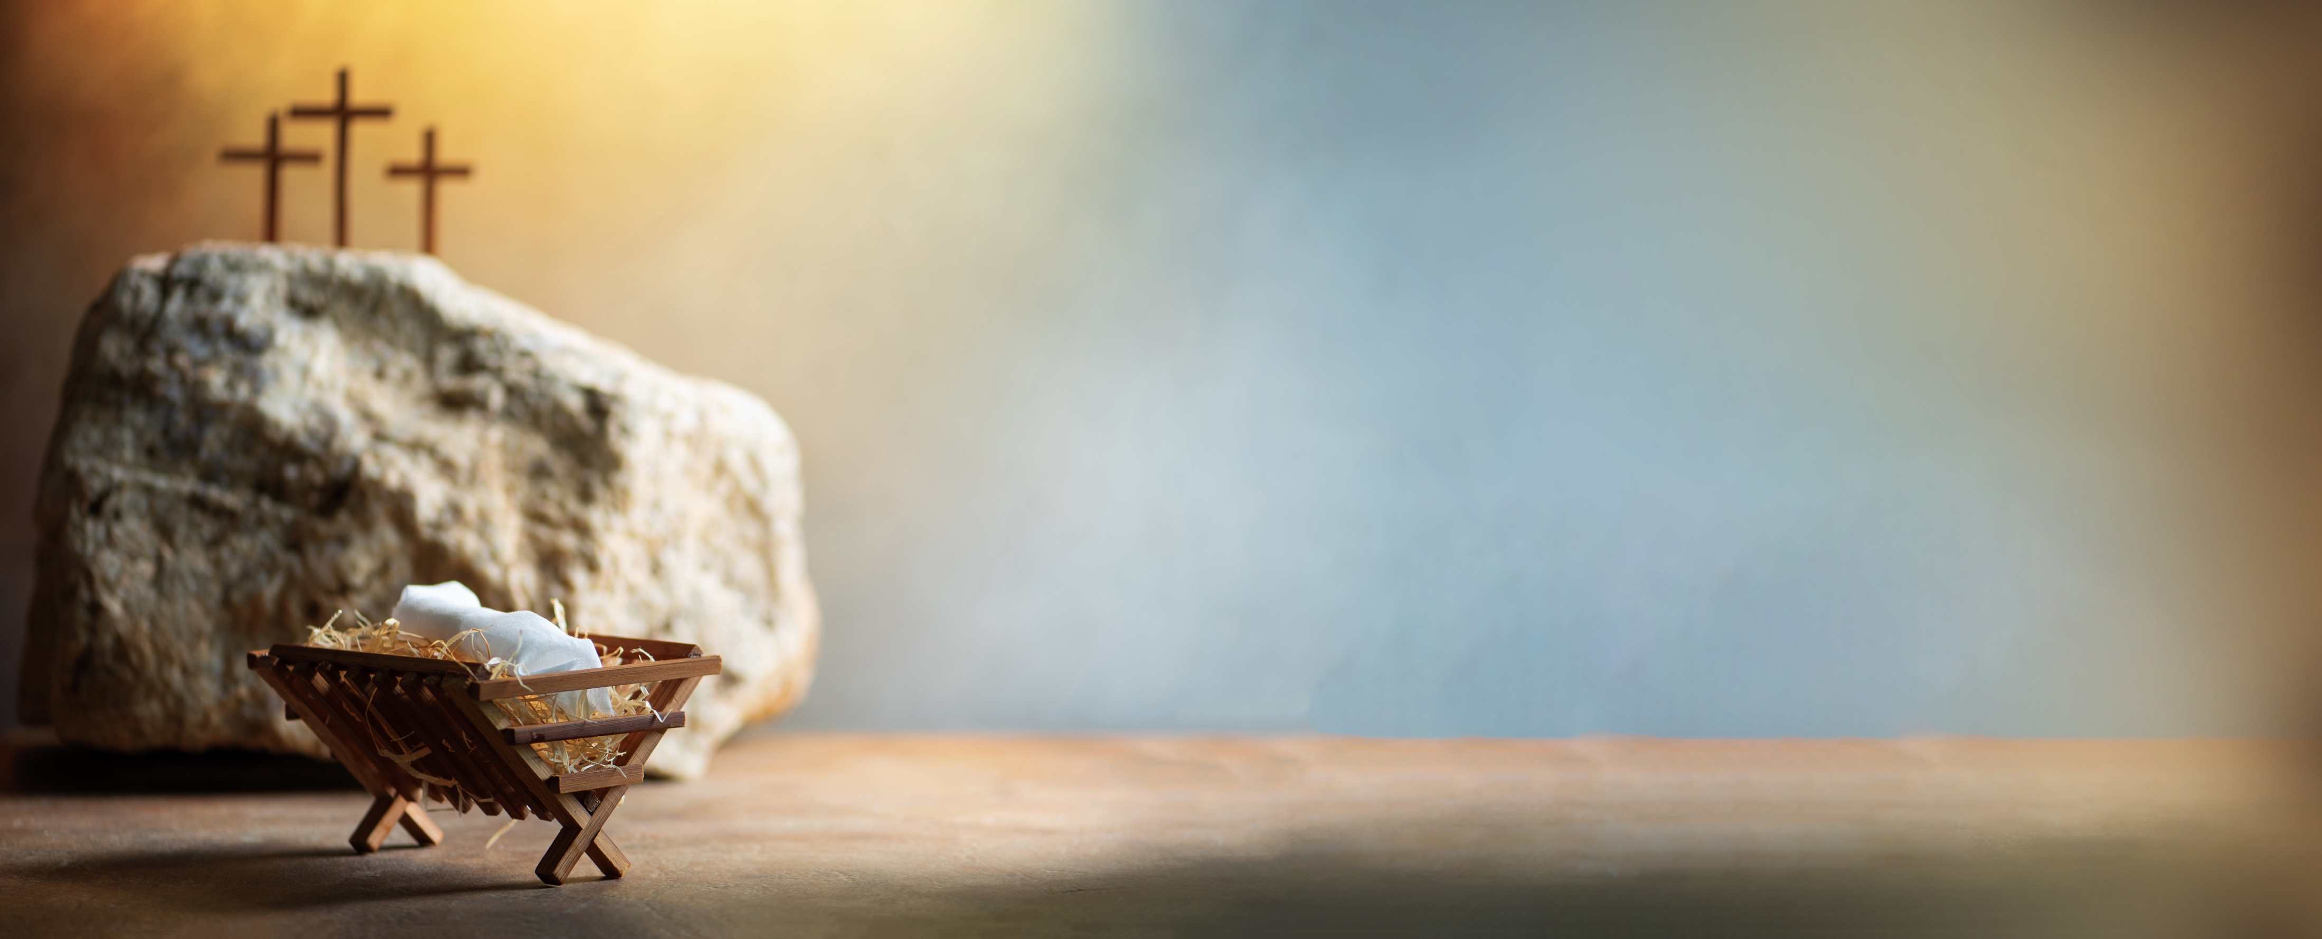
Imitemos a Dios

Slide 34
Los cristianos hemos recibido el llamado a imitar a Dios (Efesios 5: 1), y como Dios se entregó por completo en la persona de Cristo, ahora él pide una entrega total. Ese es el sentido detrás del primer mandamiento: «No tendrás dioses ajenos delante de mí» (Éxodo 20: 4). Dios pide exclusividad porque él ya la dio.

Slide 35
Es por todo lo dicho anteriormente que cuando hablamos de fidelidad en términos eclesiásticos, lo hacemos teniendo en mente implicaciones practicas en lugar de solo teóricas. Fue Jesús quien dijo que: «Todo árbol se conoce por su fruto» (Lucas 6: 44) y con esto él estableció que la forma más confiable de verificar la autenticidad de nuestra experiencia como cristianos es mediante los frutos concretos que produzca nuestra vida.

Slide 36

Por eso resulta pertinente, antes de finalizar el tema de Jesús como modelo de fidelidad, que nos hagamos algunas preguntas para reflexionar:

Slide 37
¿Soy una persona confiable para Dios y para los demás? La Biblia muestra que Dios está buscando personas que no solo hagan lo que él dice, sino que hagan las cosas como él dice. Ser fieles no es hacer lo mejor que podamos, es hacer lo que dice Dios en lo grande y en lo pequeño, en lo público y en lo privado, en lo individual y en lo colectivo.

Slide 38
¿Muestran mi vida diaria, mis decisiones y mis preferencias que vivo para glorificar a Dios? ¿Cómo uso mi tiempo? ¿Cuido mi cuerpo? ¿De qué me gusta hablar? ¿En qué me gusta pensar? ¿Cómo uso el dinero y los bienes materiales que Dios me ha otorgado? ¿Qué imagen de Dios perciben mediante mi conducta aquellos que me conocen?

Slide 39
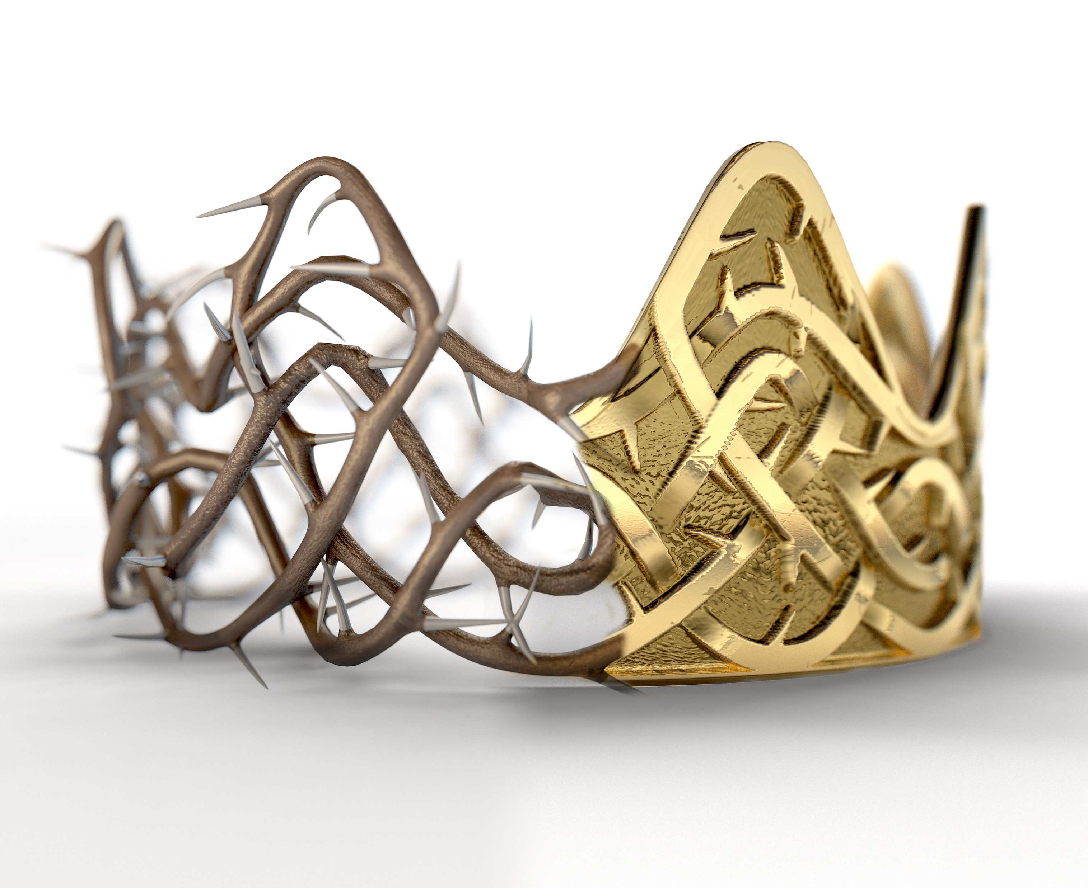
Por asuntos como los anteriores es que el mensaje de la mayordomía cristiana es tan oportuno y útil para nuestro crecimiento espiritual. Cuando la mayordomía nos anima y desafía a ser fieles a Dios, nos está invitando a imitar a Cristo y de eso se trata el cristianismo. Por eso, mayordomía es espiritualidad y es salvación en Cristo.

Slide 40
GRACIAS
Imágenes e ilustraciones: © Pixabay, Freepik, Shutterstock, Showeet, freebibleimage.org, Kevin Carden

